Slide 1
NUGEDS
Núcleo de Gênero e Diversidade Sexual

Slide 2
“Pai e filho sofrem um acidente terrível de carro. Alguém chama a ambulância, mas o pai não resiste e morre no local. O filho é socorrido e levado ao hospital às pressas. Ao chegar no hospital, a pessoa mais competente do centro cirúrgico vê o menino e diz: ‘Não posso operar este menino! Ele é meu filho!”

Slide 3
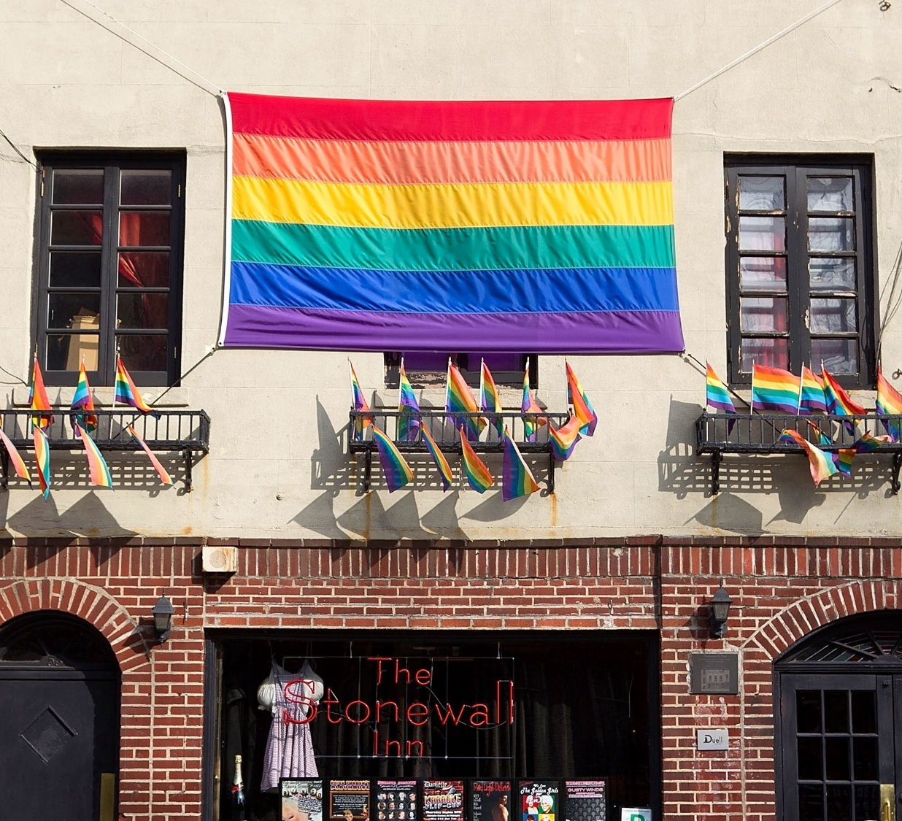
28 de junho de 1969

Slide 4
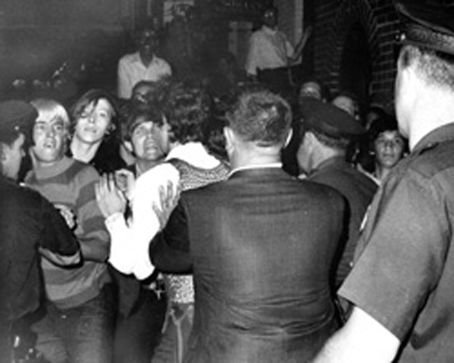
Na noite deste dia, os homossexuais resistiram à prisão, armando barricadas na rua, num protesto que durou três dias. A partir daquele momento começou a exigência pelos diretos de cidadania e a luta contra a repressão aos homossexuais em todo o mundo.

Slide 5
O movimento de Stonewall é considerado o motivador das paradas de onze países, onde o mês de junho é celebrado como o mês do orgulho gay.

Slide 6
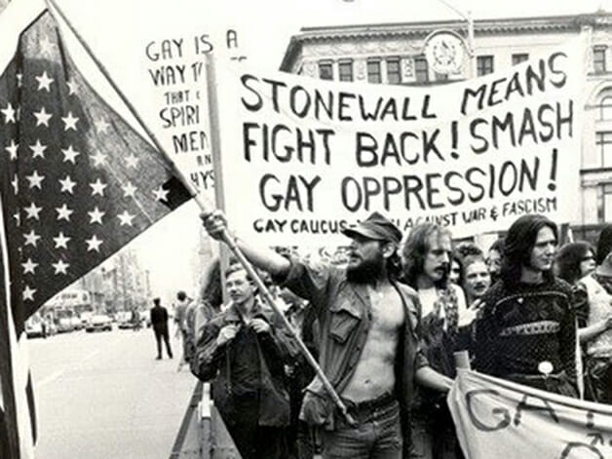
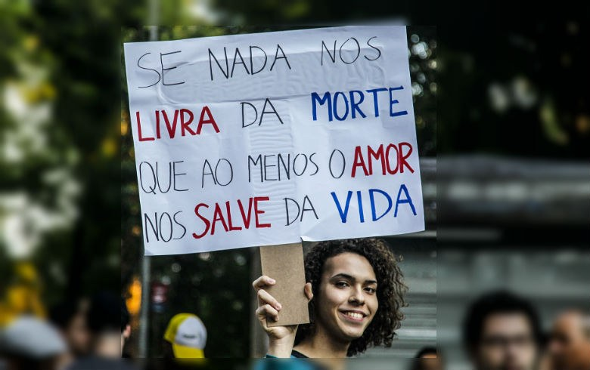
Despatologização da Homossexualidade
APA – 1973
OMS – 1990
Despatologização da Transsexualidade
OMS - 2018

Slide 7
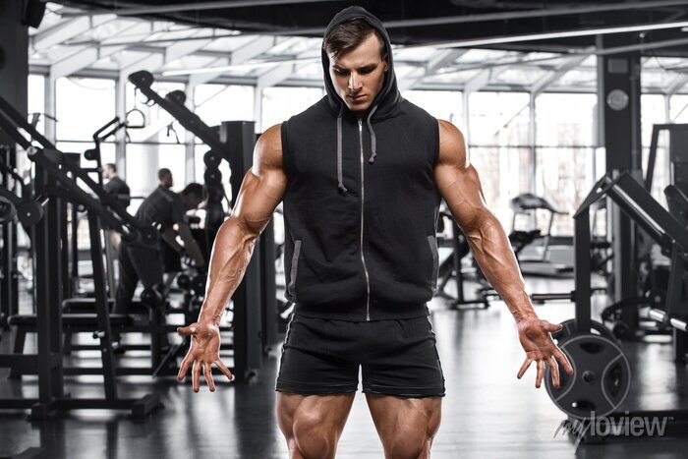
Padrões de beleza;
Cor branca, cabelos lisos, olhos claros;
Ascensão social (ser rico).
HETEROSSEXUALIDADE COMPULSÓRIA:

Slide 8
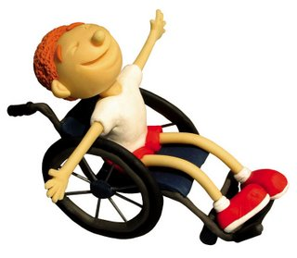
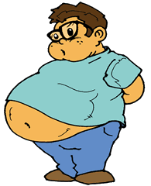
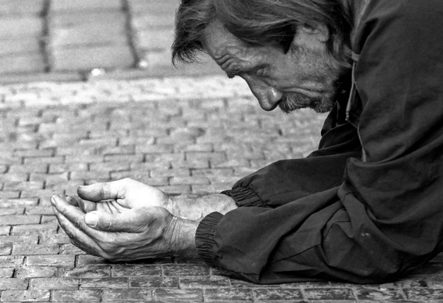

Slide 9
LGBTQIA+
Lésbicas
Gays
Bissexuais
Travestis
Transexuais
Transgêneros
Queer
Intersexuais
Assexuais
+
...ou simplesmente LGBT

Slide 10
Lésbicas
Gays
Bissexuais
Travestis
Transgêneros
Transsexuais
Queer
Intersexos
Assexual
+
orientações sexuais
identidades de gênero
condição genética

Slide 12
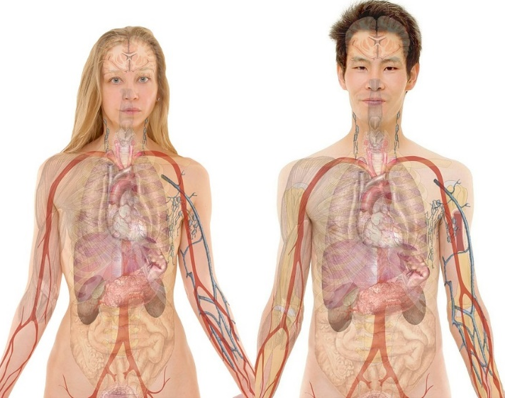
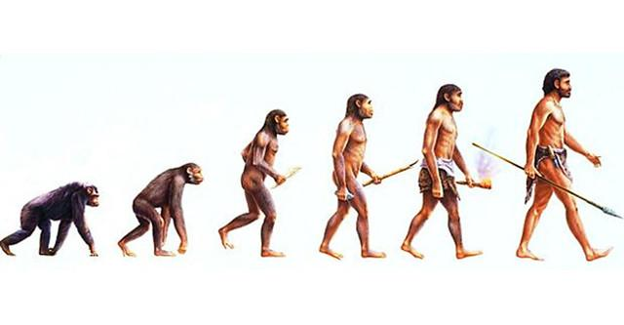
Sexo Biológico
genitália - cromossomos - hormônios - características secundárias
Fêmea Macho
Intersexual

Slide 13
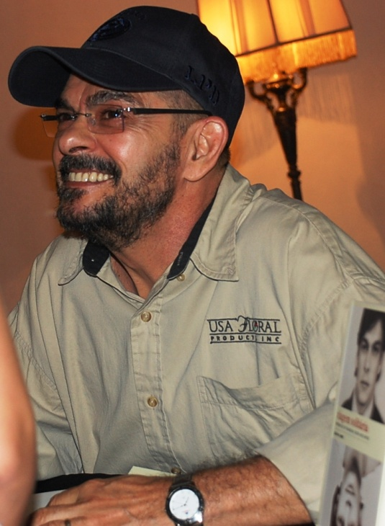
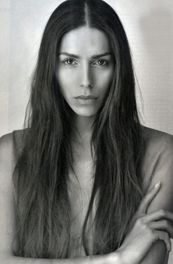
Gênero
Experiência subjetiva construída sócio-historicamente. Também pode assumir o mesmo sentido de sexo biológico.

Slide 14
Cisgênero Transgênero

Slide 15
Gênero - Construção Social?
Masculino Não binário Feminino
Identidade de gênero - Como eu me sinto - me identifico - performance

Slide 16
Gênero e sexo biológico são diferentes?
Construção biomédica;
Transfobia;

Slide 17
O Travesti
A Travesti

Slide 18
Orientação Sexual
A quem se direciona a sua atração sexual e afetiva?
Por quê?
Heterossexual
Homossexual
Bissexual
Assexual
Pansexual

Slide 19
Homossexualidade
NÃO é uma opção: da mesma forma que ninguém escolhe ser heterossexual, ninguém escolhe uma condição passível de discriminação, preconceito e todo o tipo de violência.
Opção sexual
Orientação sexual

Slide 20
Homossexualismo
Homossexualidade
Não é doença: a OMS retirou a homossexualidade do Código
Internacional de Doenças como uma doença mental em 1990, ressignificando o termo.

Slide 21
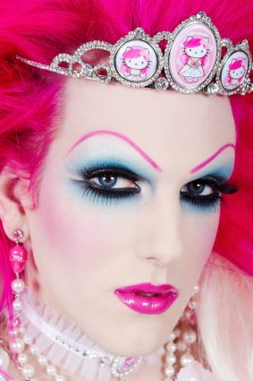
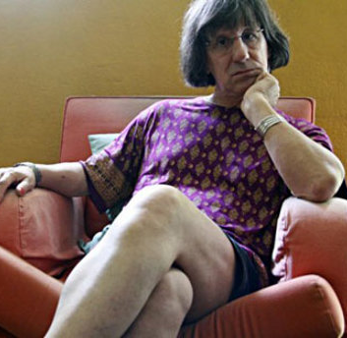
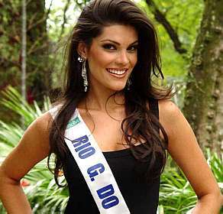
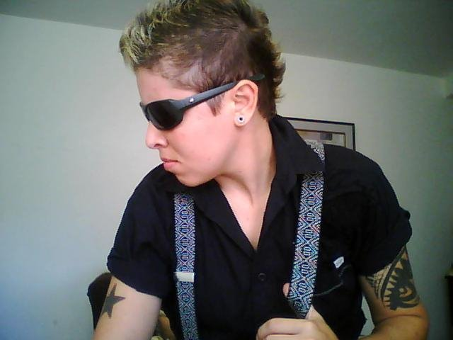
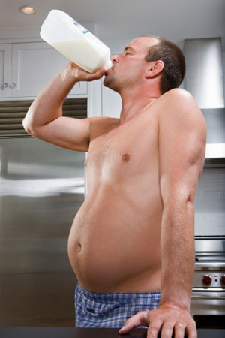
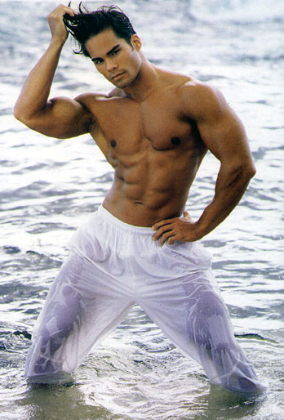
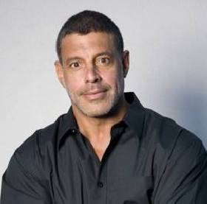
Identidade
X
Funcionalidade

Slide 23
ENTRE O CRIME E A LOUCURA

Slide 24
“Eu não gosto dessa comunidade. Ô bando de fresco. Pra mim, não existe isso daí. Tem gente legal? Tem, mas a maioria é fresca e isso me dá ódio”.

Slide 25
Missão IFSul
"Implementar processos educativos, públicos e gratuitos de ensino, pesquisa e extensão, que possibilitem a formação integral mediante o conhecimento humanístico, científico e tecnológico e que ampliem as possibilidades de inclusão e desenvolvimento social."

Slide 26
NUGEDS
Desenvolver ações de promoção dos direitos da mulher e todo um elenco que compõe o universo da diversidade sexual para a eliminação das discriminações que as atingem, bem como a sua plena integração social, política, econômica e cultural

Slide 27
NUGEDS
Willian Guimarães (Coordenação)
Anubis Graciela de Moraes Rossetto (Vice coordenação)
Alexsander Furtado Carneiro
Ionara Soveral Scalabrin
Maria Carolina Fortes
Edna Mara Grahl (externo)
Gabriel Albrecht Bonato (externo)
Marcelo Bruel de Aguiar (externo)
Marcelo Felipe Guarani Fernandes (externo)
Email: l-pf-nugeds@ifsul.edu.br
Instagram: nugeds_pf

Slide 30
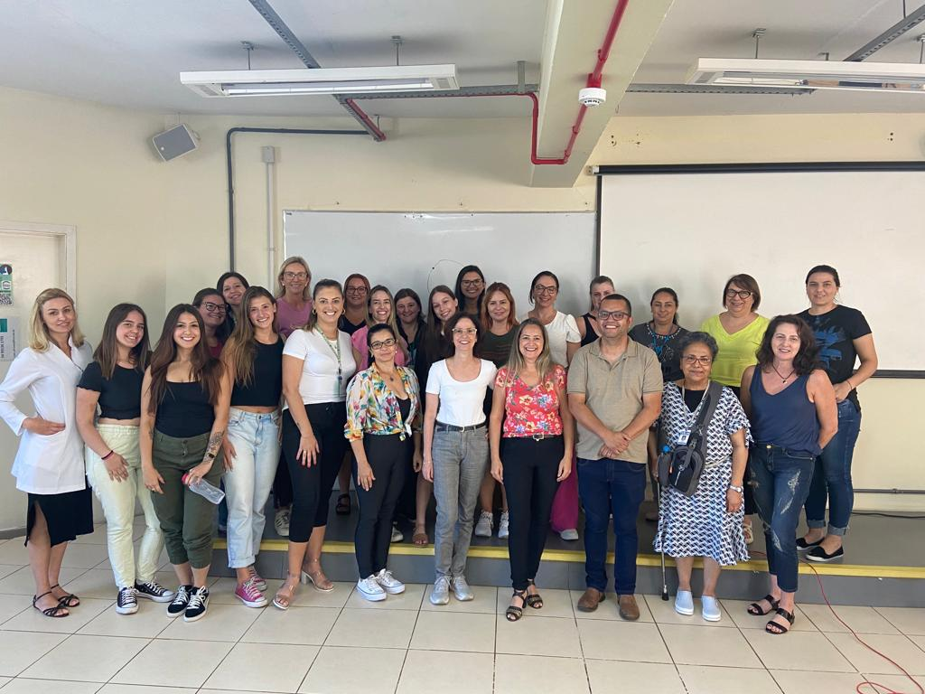
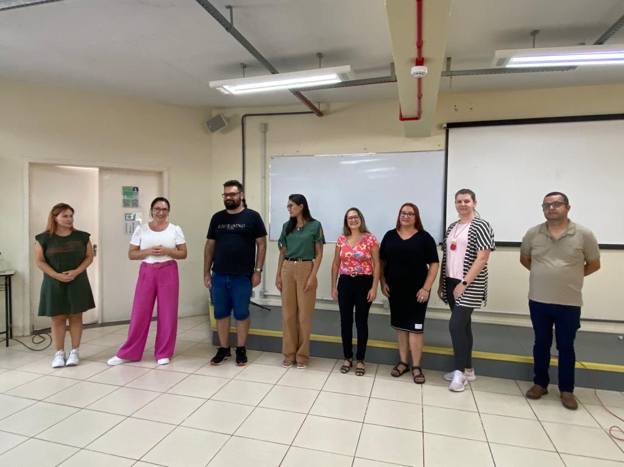
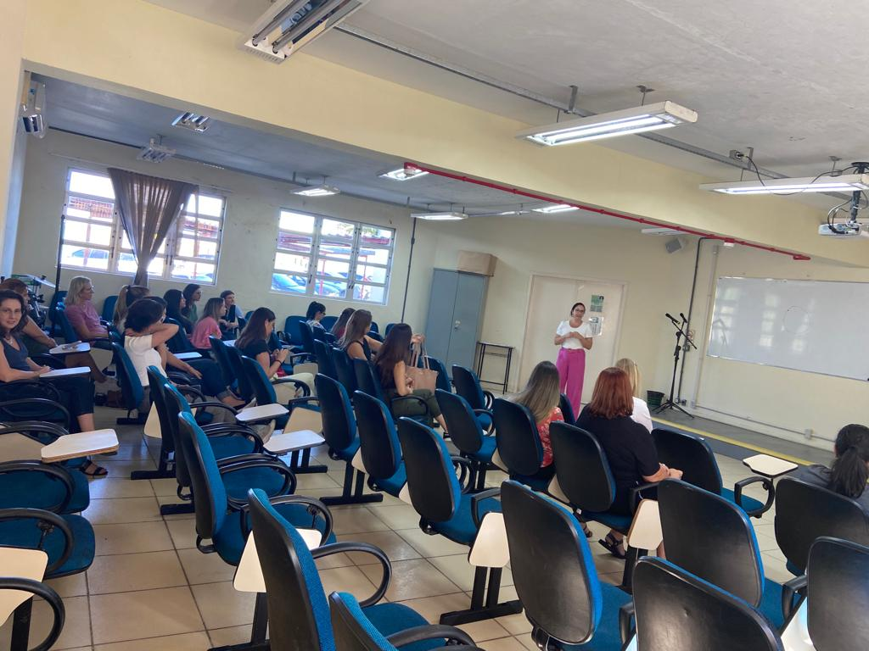
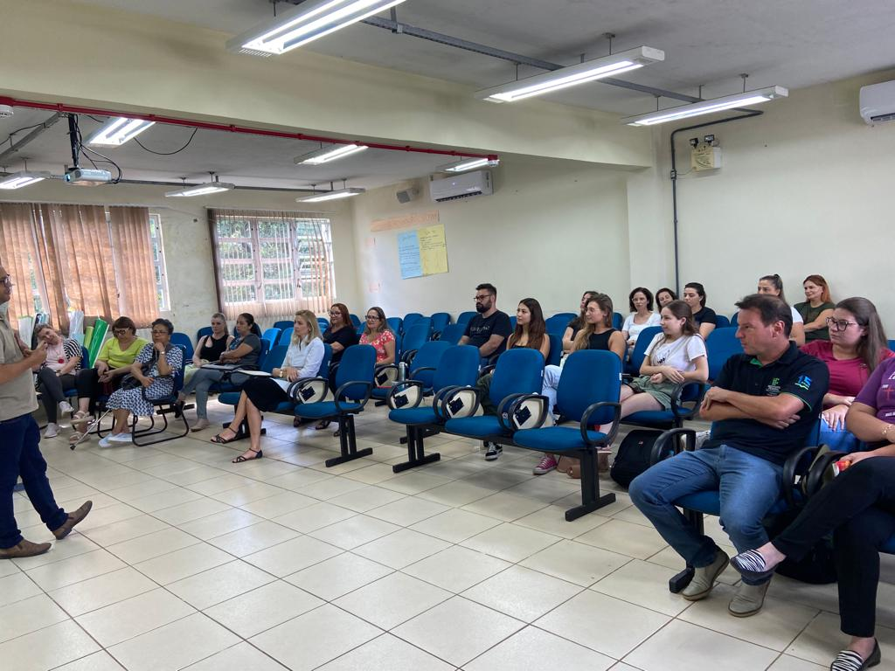

Slide 32
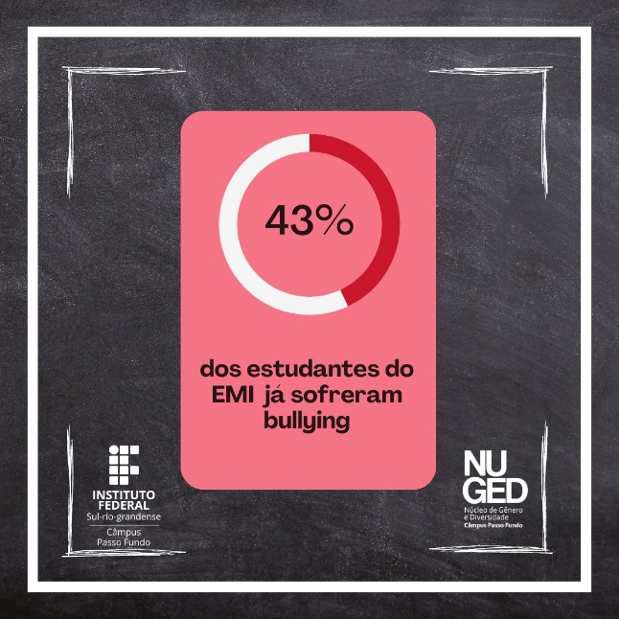
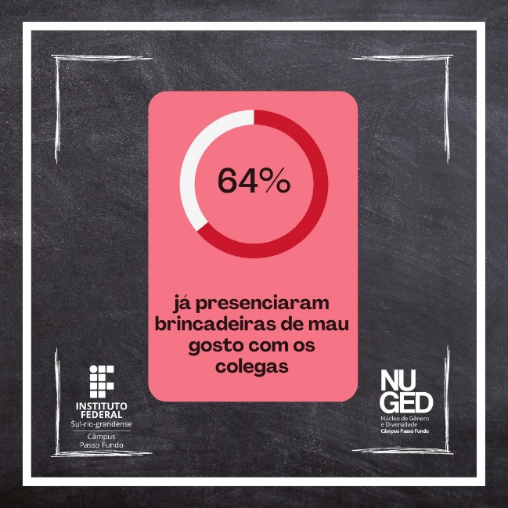

Slide 33
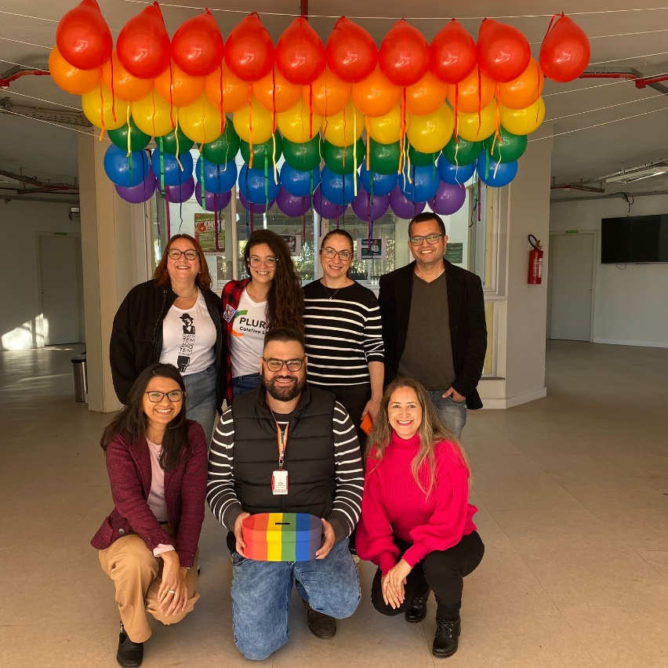
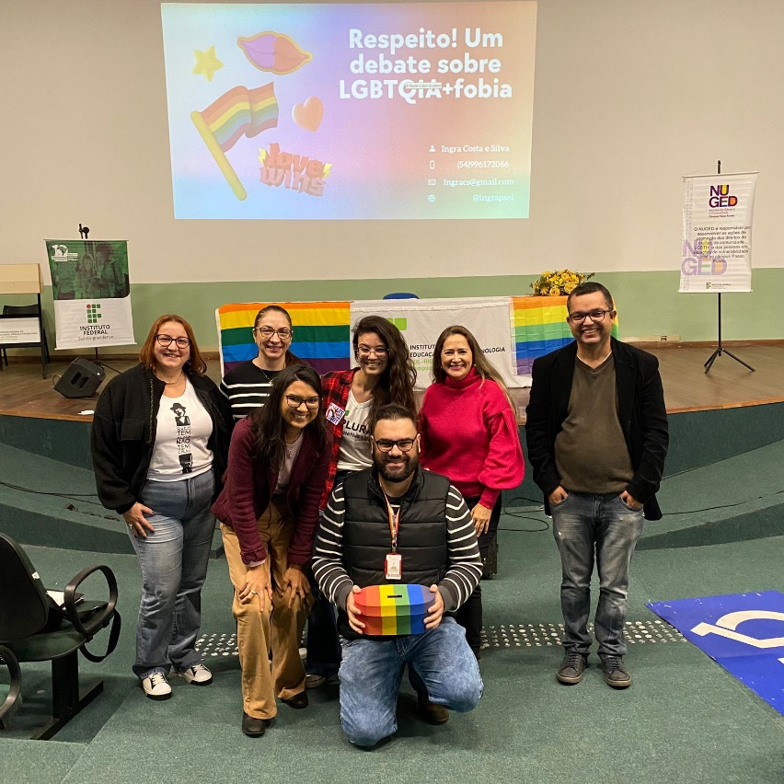
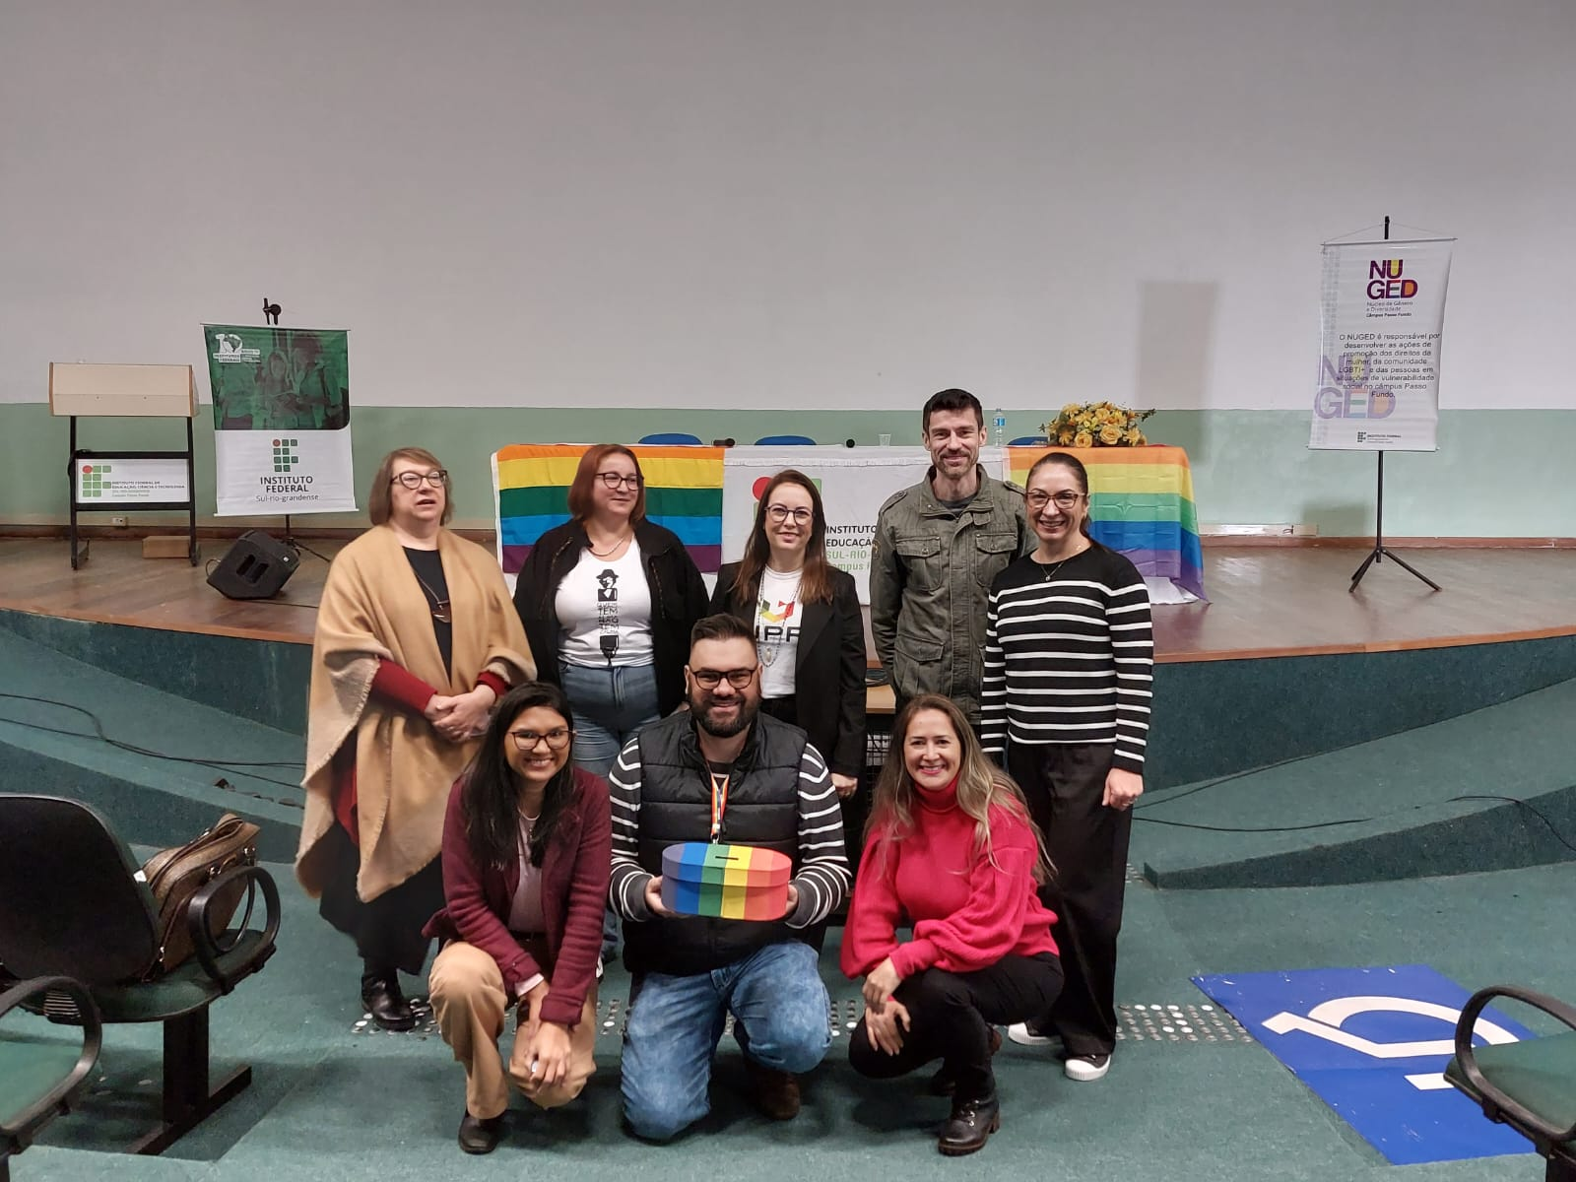

Slide 34
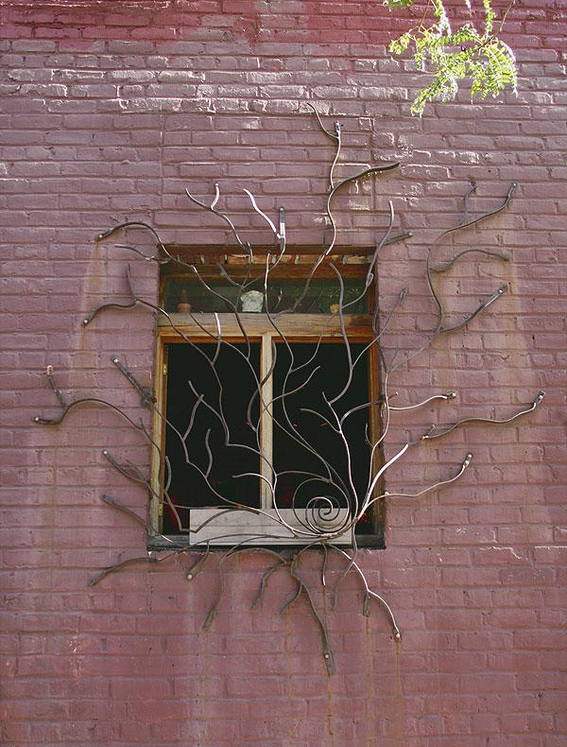
- A Política de Inclusão e Acessibilidade do IFSul (2016); - Regulamento de uso do Nome Social (2016) e Orientações para uso da Linguagem não sexista (2021); - O Plano de Desenvolvimento Institucional (2007-2024); - Novo regimento dos núcleos em especial do NUGEDS. De NUGED para NUGEDS. - Progressão de uma legitimidade moral
As Políticas de Inclusão do IFSul

Slide 35
No caminho da escola tinha uma pessoa com deficiência, um menino com síndrome de Down. A mãe dele, pra poder tricotar, uma mulher sozinha, amarrava ele no calcanhar dela e colocava ele no pátio na frente da casa porque aí ela fazia tricô e cuidava dele ao mesmo tempo em que ele estava na rua. Na nossa vida, no entendimento que nós tínhamos com 10 e 11 anos, nós dizíamos uns pros outros “não pode passar da rua porque ele é louco, ele vai te pegar”. Quando eu cruzava naquela rua, eu tinha uma coisa que me atraía nele, eu ficava pensando assim “mas ele não é um cachorro pra me morder, ele é um ser humano” e claro todo mundo criticava ela. Um dia, então, a minha mãe contou que na verdade aquela mulher estava sozinha, ela tinha que sobreviver e daquela maneira ele pegava sol. Ele não falava, ele rugia. Ele foi parar no APAE quando tinha quase 40 anos quando ela morreu e ele ficou com um parente que levou ele pra lá. Sabe é bem complicado, aquilo mexia muito comigo. Representante DEPEI (50-60 anos, docente, mulher, cisgênero, heterossexual, branca)

Slide 36
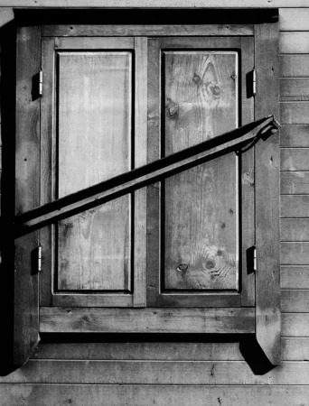
- “A feminista estraga-prazeres”; - A intencionalidade política do currículo; - Pouco respaldo nos documentos educacionais para esses debates; - Capacidade inventiva dos professores e TAEs em seus câmpus. - Abertura a outras possibilidades de construção de conhecimento.
Desafios

Slide 37
- O mural do oprimido como disparador de um debate sobre a violência escolar; - A produção de um conceito de diversidade sexual e de gênero; - Uma resposta a um ambiente hostil a diferença. Um espaço incendiário; - Ameaças “externas”. Política do extermínio – movimento antigênero.
Desafios

Slide 38
POLÍTICA INSTITUCIONAL DE PREVENÇÃO E ENFRENTAMENTO DE ASSÉDIOS E VIOLÊNCIAS NO IFSUL
RESOLUÇÃO CONSUP/IFSUL Nº 270, DE 29 DE MAIO DE 2023.
Art. 4 É objetivo geral da Política Institucional de Prevenção, Enfrentamento de Assédios e Violências estabelecer diretrizes gerais a serem seguidas pela comunidade acadêmica no ambiente institucional e no seu cotidiano, com vistas a proporcionar mecanismos de acolhimento, prevenção e resolução nos temas referentes a assédios e violências.

Slide 39
POLÍTICA INSTITUCIONAL DE PREVENÇÃO E ENFRENTAMENTO DE ASSÉDIOS E VIOLÊNCIAS NO IFSUL
Art. 4 É objetivo geral da Política Institucional de Prevenção, Enfrentamento de Assédios e Violências estabelecer diretrizes gerais a serem seguidas pela comunidade acadêmica no ambiente institucional e no seu cotidiano, com vistas a proporcionar mecanismos de acolhimento, prevenção e resolução nos temas referentes a assédios e violências.

Slide 40
POLÍTICA INSTITUCIONAL DE PREVENÇÃO E ENFRENTAMENTO DE ASSÉDIOS E VIOLÊNCIAS NO IFSUL
Art. 7º Todo/a servidor/a que identifique situações de assédios e/ou de violências ou seja demandado/a por membros da comunidade acadêmica que estejam vivenciando estas situações, poderá fazer uma escuta de acolhimento inicial e, posteriormente, encaminhar às instâncias institucionais competentes conforme público demandante.

Slide 41
POLÍTICA INSTITUCIONAL DE PREVENÇÃO E ENFRENTAMENTO DE ASSÉDIOS E VIOLÊNCIAS NO IFSUL
Denúncias podem ser feitas pelo Fala BR
Ouvidoria - https://falabr.cgu.gov.br/
unidade administrativa responsável pelo ensino no câmpus;
unidade administrativa responsável pela administração no câmpus;
unidade administrativa responsável pela assistência estudantil ou pelo apoio biopsicossocial pedagógico no câmpus;

Slide 42
“Ninguém nasce odiando outra pessoa pela cor de sua pele, por sua origem ou ainda por sua religião. Para odiar, as pessoas precisam aprender, e se podem aprender a odiar, elas podem ser ensinadas a amar.”
Nelson Mandela

Slide 43
Para finalizar
Convite aos estudantes para participar do Nugeds
Email: l-pf-nugeds@ifsul.edu.br
Instagram: nugeds_pf

Slide 44
Obrigado!

